Slide 1
LENGUAJE
SQL
MYSQL

Slide 2

Definición SQL
El lenguaje estructurado de consultas, más comúnmente conocido como SQL por sus siglas en inglés (Structured Query Language), es el lenguaje por el cual se puede acceder a las bases de datos relacionales. Utiliza instrucciones que se denominan “sentencias”, para construir el modelo relacional, consultar datos, eliminar o agregar nuevos datos, modificar los existentes y en general actividades de administración sobre los diferentes objetos que componen las bases de datos.

Slide 3
SENTENCIAS SQL

Slide 4
Sentencias básicas SQL
DDL (Lenguaje de definición de datos): conocido por sus siglas en inglés (Data Definition Language), contiene todas las instrucciones relacionadas con la creación, modificación y eliminación de objetos de la base de datos, como son la base de datos, tabla, índices, vistas, procedimientos, funciones, triggers, entre otros.
Descripción de función | Sintaxis
Crear | create database misena;
Modificar | alter table aprendiz add primary key (no_documento)
Eliminar | drop database misena; drop table aprendiz;

Slide 5
Sentencias básicas SQL
DML (Lenguaje de manipulación de datos): se identifica por las siglas DML (Data Manipulation Language), en el cual se encuentran las sentencias que permiten manipular los datos a partir de sentencias de inserción, modificación, eliminación y consulta de registros de datos.
Descripción de función | Sintaxis
Insertar datos | INSERT INTO Aprendiz(Id_Aprendiz, Nomb_Aprendiz, Ape_Aprendiz, Reg_Programa) VALUES (‘1932208547, ‘Juan José’,‘Teatín Rincón’, 754632)
Actualizar datos | UPDATE Aprendiz SET Dir_Aprendiz = “Calle 55 Nro. 20-15”
Eliminar registros | DELETE FROM Aprendiz WHERE nom_aprendiz = “José” AND ape_ aprendiz = “Teatín” AND reg_programa = 11854632
Consultas y filtros | SELECT Nom_Aprendiz, Ape_Aprendiz FROM Aprendiz

Slide 6
Creación de bases de datos
Para crear la base de datos, la estructura que contiene todo, usaremos "create database", seguido del nombre que tendrá la base de datos, como ya has visto:
create database ejemplo1;
Si, por un despiste, vuelves a teclear la orden, no será ningún gran problema. Simplemente obtendrás un mensaje de error que te avisará de no se ha podido crear la base de datos porque ya existe.
Podemos tener varias bases de datos en nuestro SGBD (Sistema Gestor de Bases de Datos), así que cada vez que accedamos a MySQL deberemos comenzar por indicar cuál de ellas queremos usar, con la orden "use":
use ejemplo1;

Slide 7
Creación de una Tabla
Una base de datos, en general, estará formada por varios bloques de información llamados "tablas". Para este caso, nuestra una tabla almacenará los datos de nuestros amigos. Por tanto, el siguiente paso será decidir qué datos concretos (lo llamaremos "campos") guardaremos de cada amigo. Deberemos pensar también qué tamaño necesitaremos para cada uno de esos datos, porque al gestor de bases de datos habrá que dárselo bastante cuadriculado. Por ejemplo, podríamos decidir lo siguiente:
nombre - texto, hasta 20 letras
dirección - texto, hasta 40 letras
edad - números, de hasta 3 cifras

Slide 8
Creación de una tabla
Cada gestor de bases de datos tendrá una forma de llamar a esos tipos de datos. Por ejemplo, en MySQL podemos usar "VARCHAR" para referirnos a texto hasta una cierta longitud variable, y “INT" para números de una determinada cantidad de cifras. Además, en la mayoría de gestores de base de datos, será recomendable (a veces incluso obligatorio) que los nombres de los campos no contengan acentos ni caracteres especiales, y los nombres de tablas y campos se suelen indicar en minúsculas, de modo que la orden necesaria para crear esta tabla sería:
CREATE TABLE persona
(
nombre varchar(20),
direccion varchar(40),
edad int(3)
);

Slide 9
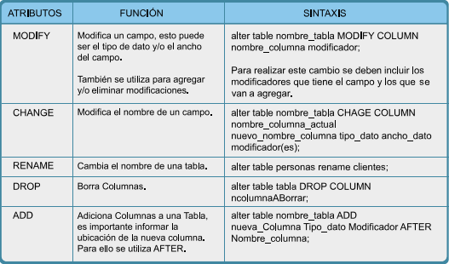
Modificación estructura de las tablas

Slide 10
Ejercicio

Slide 11
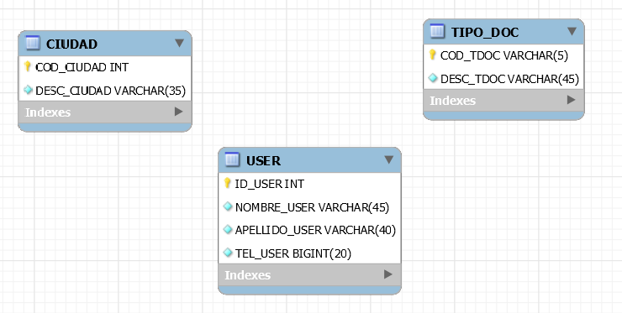
TABLAS SIN RELACIONES

Slide 12
Primary keys Foreign keys

Slide 13

PRIMARY KEYS
ALTER TABLE USER
ADD PRIMARY KEY(id_user, tipo_doc);
CAMPOS TABLA
LLAVES PRIMARIAS

Slide 14
FOREIGN KEYS
TABLA
ALTER TABLE USER
ADD FOREIGN KEY (FK_cod_ciudad)
REFERENCES CIUDAD(cod_ciudad);
CAMPO TABLA
TABLA
CAMPO TABLA
REFERENCIA
LLAVES FORANEAS

Slide 15
FOREIGN AND PRIMARY KEYS
ALTER TABLE USER
ADD
FOREIGN KEY (tipo_doc)
REFERENCES TIPO_DOC (cod_tdoc);
ALTER TABLE USER
ADD PRIMARY KEY(tipo_doc, id_user);

Slide 16
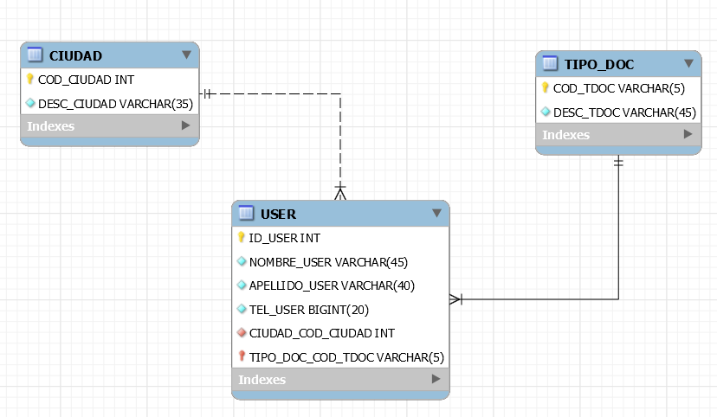
TABLAS CON RELACIONES

Slide 17
FOREIGN AND PRIMARY KEYS
TABLAS CON RELACIONES

